Slide 1



10110110001010111000101110100111000110100
大数据分析处理
数据分组与数据聚合
transform聚合

Slide 2



01
transform聚合

Slide 3
transform聚合
transform可以很方便地将某个或某些函数处理过程（非聚合）作用在传入数据的每一列上，从而返回与输入数据形状一致的运算结果。

Slide 4



transform聚合
在pandas中transform根据作用对象和场景的不同，主要可分为以下几种：
01
02
03
transform作用于Series
transform作用于DataFrame
transform作用于DataFrame的分组过程

Slide 5

transform聚合
transform作用于Series，可以对Series每一个元素进行指定的操作，例如，对每个元素进行平方操作。
transform的参数可以是一个函数，表示需要对每一个元素进行的操作。

Slide 6
transform聚合
下面的代码可以生成一个Series，然后通过transform将Series中的每一个元素进行平方操作：
import pandas as pd
import numpy as np
series = pd.Series([1, 2, 3, 4, 5, 6])
result = series.transform(lambda x: x ** 2)
print(result)
程序

Slide 7
transform聚合
当transform作用于整个DataFrame时，实际上就是将传入的所有变换函数作用到每一列中。例如，下面的代码可以将所有列映射到0~1之间。
import pandas as pd
data = pd.read_csv('./student.csv')
data[['身高', '本月消费']].transform(lambda s: s / max(s))

Slide 8
transform聚合
在对DataFrame进行分组操作时，配合transform可以完成很多有用的任务，例如，统计分组后每一行数据在分组结果中的比例。

Slide 9
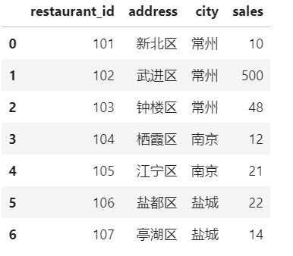
transform聚合
使用如下的测试数据，数据表示某连锁餐厅在各个地区的销售额（单位：万），使用transform和groupby可以统计每一家餐厅在本市的销售额中的占比。

Slide 10
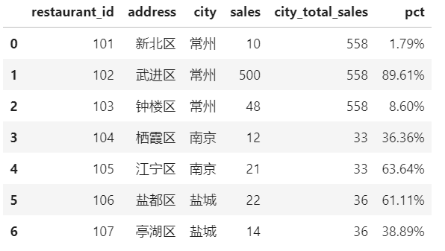
transform聚合
最终的结果如下：

Slide 11
transform聚合
代码如下：
import pandas as pd
df = pd.DataFrame({
'restaurant_id': [101,102,103,104,105,106,107],
'address': ['新北区','武进区','钟楼区','栖霞区', '江宁区', '盐都区', '亭湖区'],
'city': ['常州','常州','常州','南京', '南京', '盐城', '盐城'],
'sales': [10,500,48,12,21,22,14]
})
df['city_total_sales'] = df.groupby('city')['sales'].transform('sum')
df['pct'] = df['sales'] / df['city_total_sales']
df['pct'] = df['pct'].transform(lambda x: format(x, '.2%’))
print(df)

Slide 12
谢谢观看！

